Slide 1
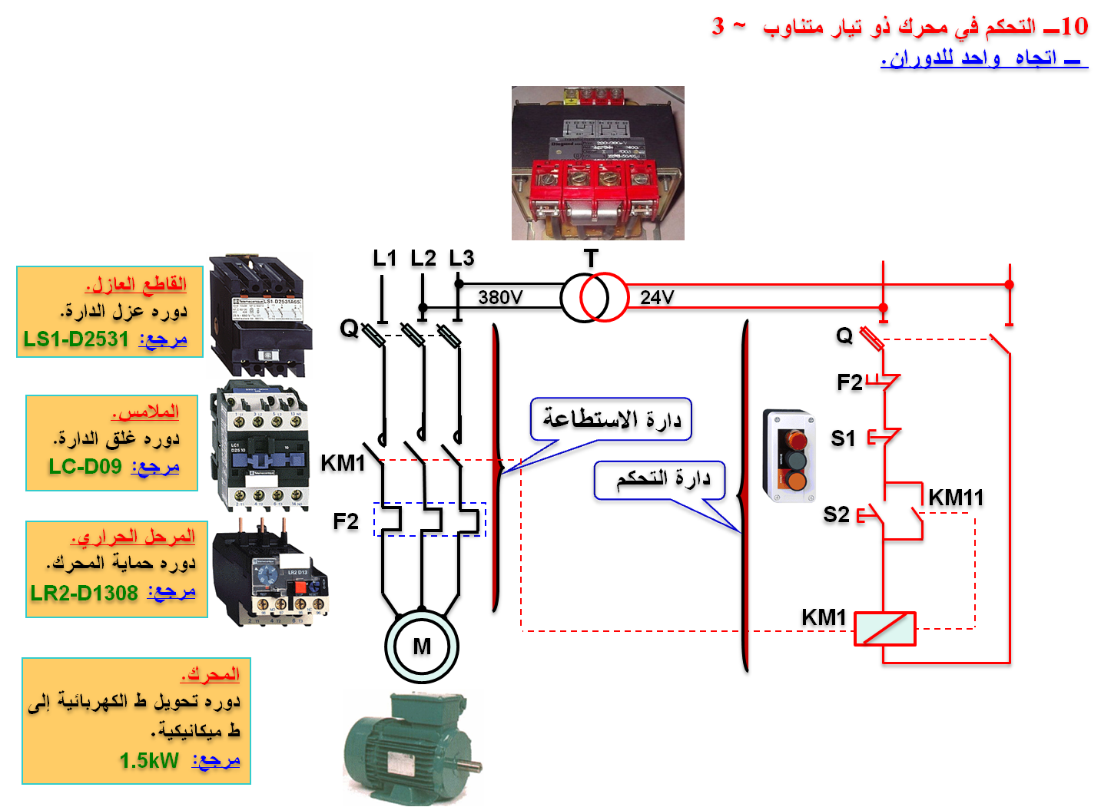
متقن محمد بوضياف –الرباحية- ولاية سعيدة
marouaneouldkada@gmail.com
من إعداد :
الأساتذة ـ جنيدي الزهرة
ـ ولد قادة نجادي
تحت إشراف السيد مكاوي محمد

Slide 2
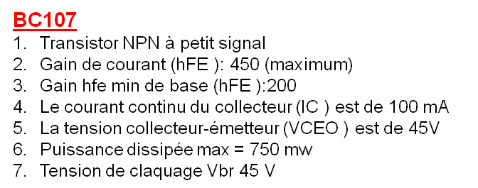
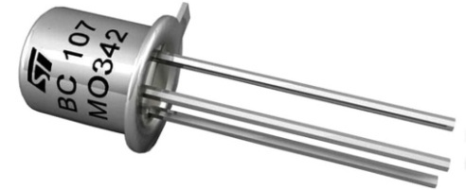
وظيفة التحكم
منطفئ
مصباح
1 ـ خواص المقحل:
مفتوحة
قاطعة
R_{c}
c
C
a
I_{b}
R_{b}
V_{CC}
BC107
E
E
a = 0
I_{b} = 0 ⇒
I_{C} = β. I_{b}
I_{C} = 0
V_{CE} = V_{CC} - R_{c}. I_{C}
V_{CE} = V_{CC} = V_{CESAT}
الانسداد.
وتدعى هذه حالة
قاطعة مفتوحة
ـ في هذه الحالة يلعب المقحل دور
مصباح مشتعل
I_{C} = 0
V_{CE} = V_{CESAT}
قاطعة مغلقة
R_{c}
C
a
c
Ib ≠ 0
IC = β. Ib
IC ≠ 0 = I_{CSAT}
I_{b}
R_{b}
V_{CC}
BC107
VCE = 0
E
E
a = 1
التشبع(saturation)
وتدعى هذه حالة
قاطعة مغلقة
ـ في هذه الحالة يلعب المقحل دور
دارة التحكم
دارة الاستطاعة
I_{C} = I_{CSAT}
V_{CE} = 0

Slide 3
حالة التشبع
نظام التبديل
I_{C}
IC =ICSAT
P1
IB3
P2
نظام التضخيم
I_{C0}
IB2
P3
حالة الانسداد
IC ≈ 0
IB1
VCE ≈ 0
V_{CE0}
VCE
VCE =V_{CESAT}
*** خلاصة : للمقحل ثنائي الأقطاب نظامين هما :
وفيه يتم تضخيم الإشارات( تيار، صوت .......).
1ـ نظام التضخيم :
وفيه يكون للمقحل حالتين :
2ـ نظام التبديل :
وفيها يلعب المقحل دور قاطعة مغلقة.
1ـ حالة التشبع (عابر) :
وفيها يلعب المقحل دور قاطعة مفتوحة.
2ـ حالة الانسداد (محصور):
*** تيارI_{b} تيار ضعيف يتحكم في التيارI_{C} وهو تيار كبير.

Slide 4
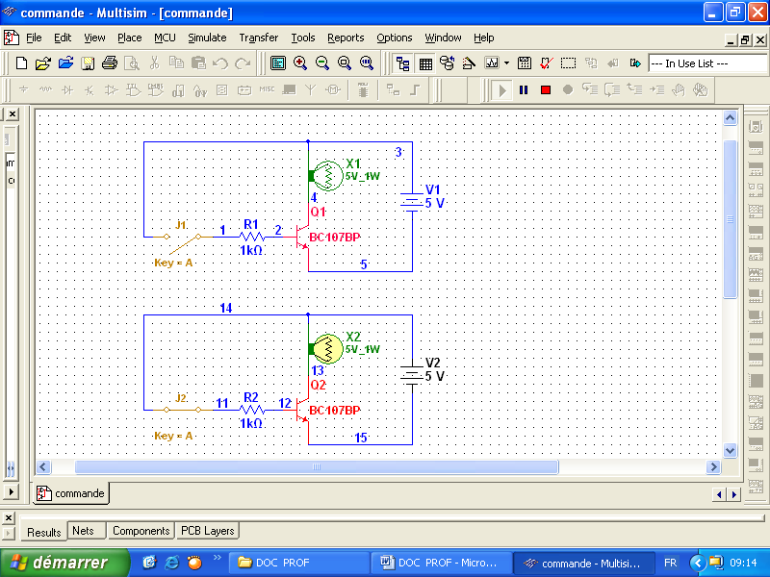

Slide 5
V_{CC}
V_{CC}
V_{CC}
أكمل الجداول التالية:
R_{B1}
R_{C}
R_{C}
S1
R_{C}
R_{B2}
R_{B1}
R_{B}
S1
T3
S
T1
S2
T2
VS1
VS2
R_{B2}
VS3
S2
T4
مانوع البوابة التي يمثلها كل شكل من الأشكال.
S
T1
VS1
S1
S2
T2
VS2
S1
S2
T3
T4
VS3
V_{CC}
R_{C1}
R_{C3}
R_{B3}
S2 | S1 | T1 | T2 | T3 | VS
S1
R_{B1}
T3
T1
R_{B2}
VS
S2
T2

Slide 6
V_{CC}
V_{CC}
V_{CC}
R_{B1}
R_{C}
R_{C}
S1
R_{C}
R_{B1}
R_{B}
R_{B2}
S1
T3
S
T1
S2
T2
VS1
VS2
R_{B2}
VS2
S2
T4
S
T1
VS1
S1
S2
T2
VS2
S1
S2
T3
T4
VS3
0
0
1
0
0
0
1
0
0
0
0
1
1
1
0
0
1
1
0
0
1
0
1
1
1
0
1
0
1
0
1
0
1
بوابة النفي
1
1
1
0
1
1
1
1
0
بوابة نفي أو
بوابة نفي و
V_{CC}
R_{C1}
R_{C3}
R_{B3}
S2 | S1 | T1 | T2 | T3 | VS
S1
R_{B1}
T3
0
0
0
0
1
0
T1
0
1
1
0
1
0
R_{B2}
VS
S2
1
0
0
1
1
0
T2
1
1
1
1
0
1

Slide 7
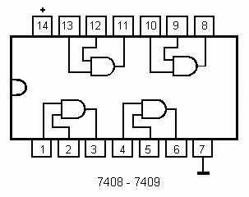
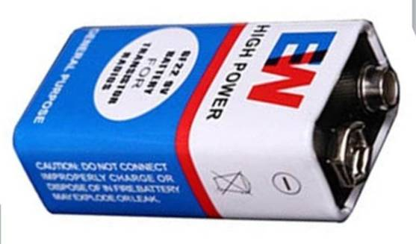
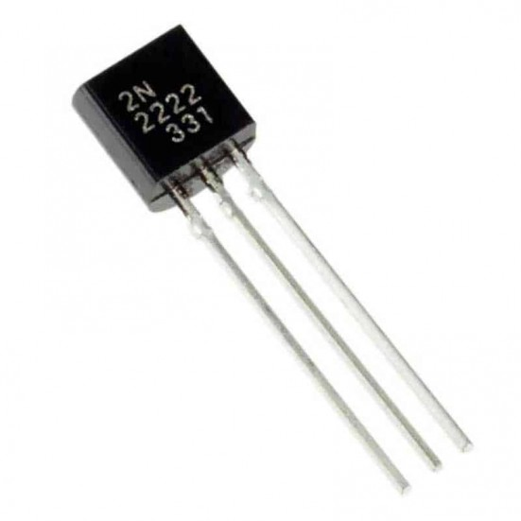
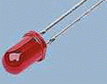
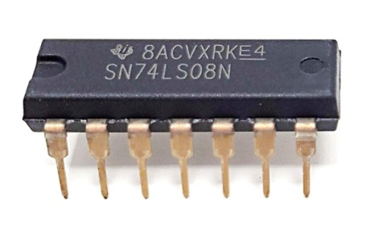
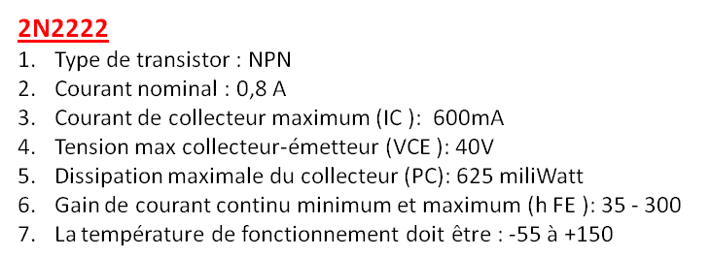
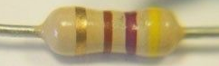
2ـ مرحل سكوني متحكم بمعادلة منطقية :
V_{CC}=5V
V_{CC}=5V
V_{S}
R_{B}
بوابة منطقية
2N2222
b | a | S | V_{S}
0 | 0
0 | 1
1 | 0
1 | 1
0
0
S
0
0
V_{S} = a.b
0
0
1
1

Slide 8
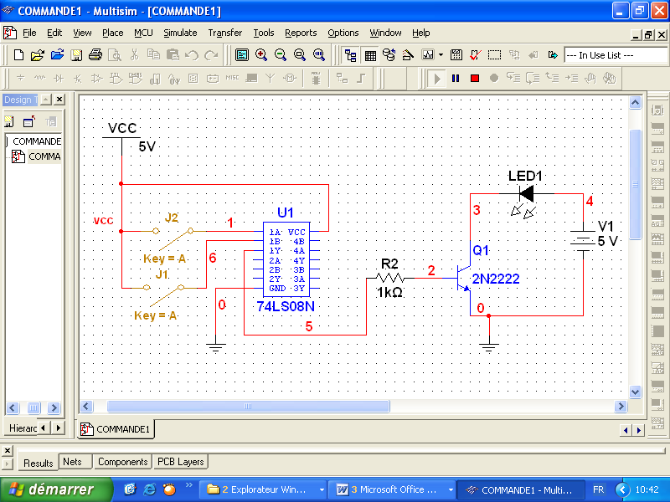

Slide 9
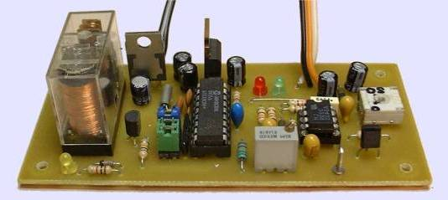
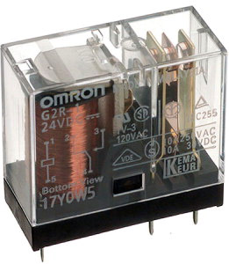
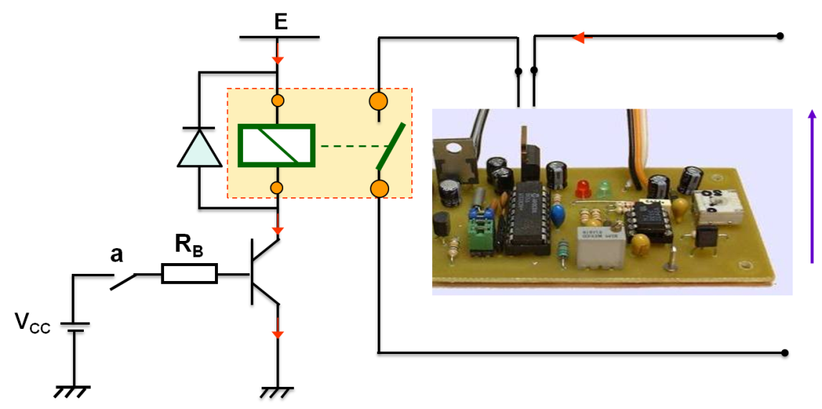
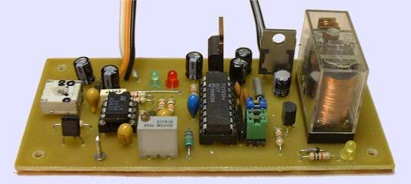
ثمن هذه الدارة الكترونية غال جدا
طرح الإشكال:
U
a
R_{B}
...ربما لو فسدت المقاومة أو المقحل ..فقد يؤدي إلى فساد هذه الدارة الكترونية !!
... لقد وجدت الحل!!!! يجب عزل هذه الدارة الكترونية عن باق أجزاء الدارة بواسطة

Slide 10
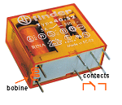
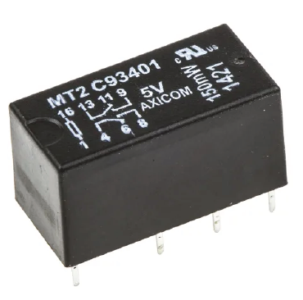
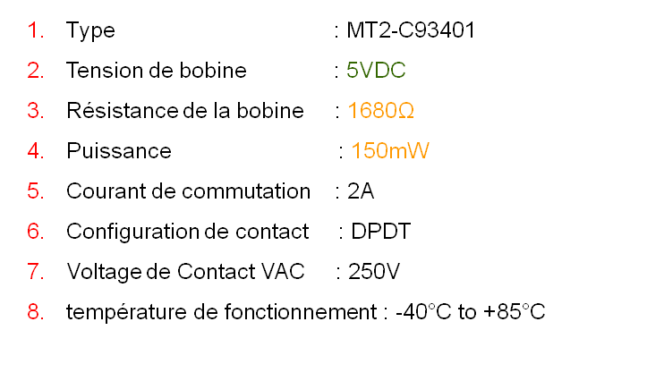
تذكير
ـ المرحل الكهرومغناطيسي :
أقطاب الوشيعة
أقطاب دارة الاستطاعة
ماسة
وشيعة

Slide 11
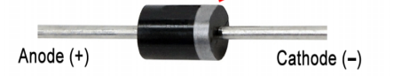
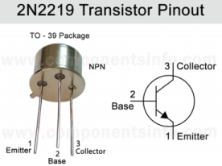
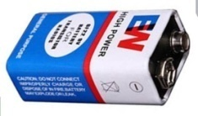
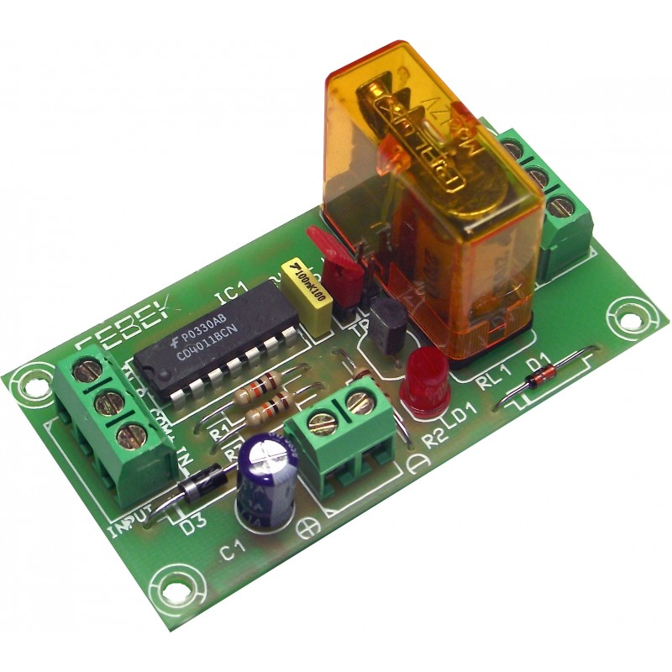
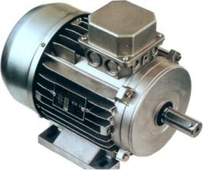
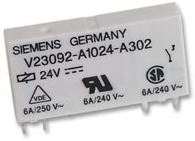

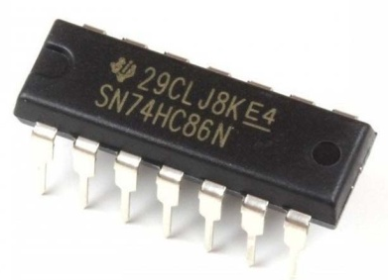
S=ab + ab
3ـ تحكم في مرحل كهرومغناطيسي بواسطة مقحل:
b
a
V_{CC}=12V
M
1N4007
DRL
U = 220V
S
V_{CC}=5V
R_{B}
بوابة منطقية
2N2219
b
a
S
M
0
0
0
S
0
S
= a + b
0
1
1
1
1
0
1
1
a
S
1
0
b
1
0
.DIODE A ROUE LIBRE : (DRL) صمام ذو العجلة الحرة وهو مخصص لحماية المقحل من تيار المرحل.

Slide 12
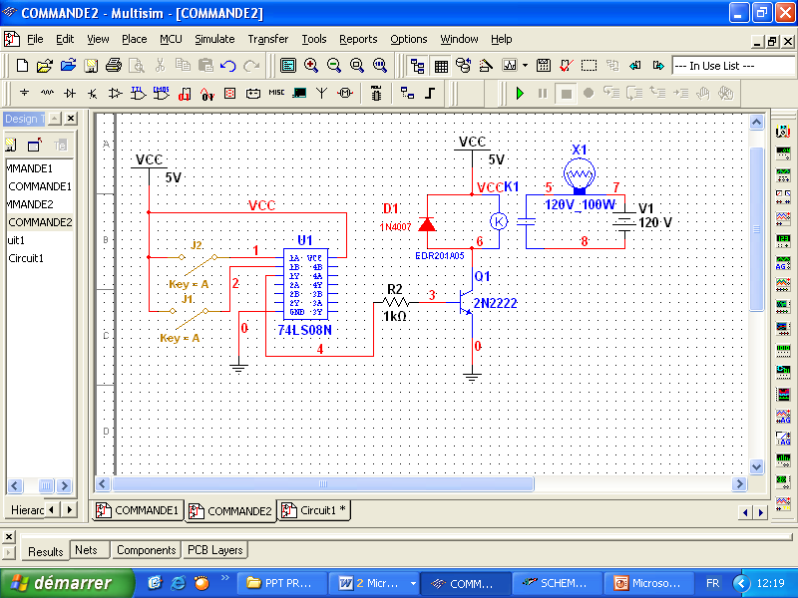

Slide 13
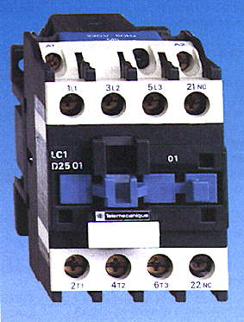
اضغط وانتظر
E
طرح الإشكال:
U
هذا المحرك ذو استطاعة
كبيرة سأعزله عن باق الدارة بواسطة المرحل
a
R_{B}
V_{CC}
..لقد احترق المرحل
يبدو انه لا يتحمل الأجهزة
ذات الاستطاعة الكبيرة
... لقد وجدت الحل!!!!
يجب ان استعمال

Slide 14
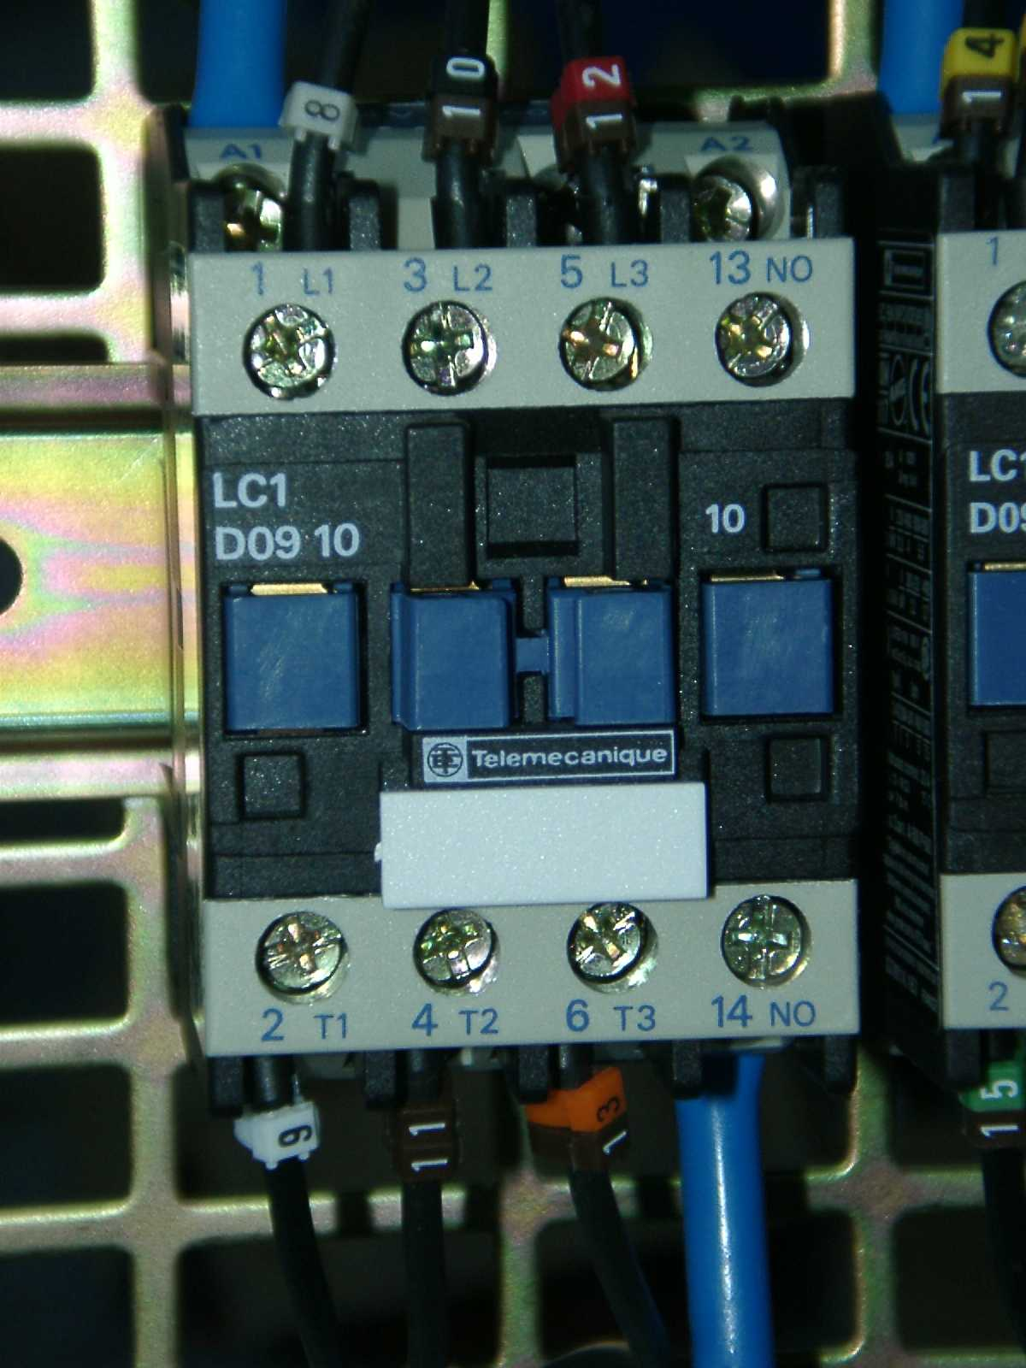
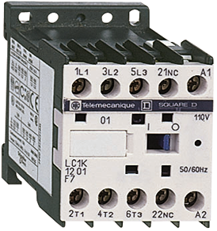
4 ـ الملامس:
هو جهاز كهربائي يقوم بوظيفة الربط المشترك مابين دارة ( دارة التحكم ذات توتر ضعيف) ودارة أخرى ( دارة الاستطاعة ذات توتر كبير)وهو عموما ذو استعمال في الاستطاعة الكبيرة (الدارات الكهربائية).
1 ـ تعريف :
2 ـ مبدأ التشغيل :
مرجع الملامس
1 ـ عند مرور التيار في الو شيعة فإنها تتمغنط (دارة التحكم) .
2 ـ تمغنط الوشيعة يؤدي :
ـ الى غلق الماسات في دارة الاستطاعة.
ـ الى غلق الماسات في دارة التحكم.
قطب ثانوي
التكوين :
الاقطاب الاساسية
NO NC
1L₁ 3L₂ 5L₃
13 11
وشيعة الملامس
A₁
نابض الارجاع
A₂
2L₁ 4L₂ 6L₃
14 12
الوشيعة
أقطاب دارة الاستطاعة
أقطاب دارة التحكم
الدارة المغناطيسية
اضغط وانتظر

Slide 15
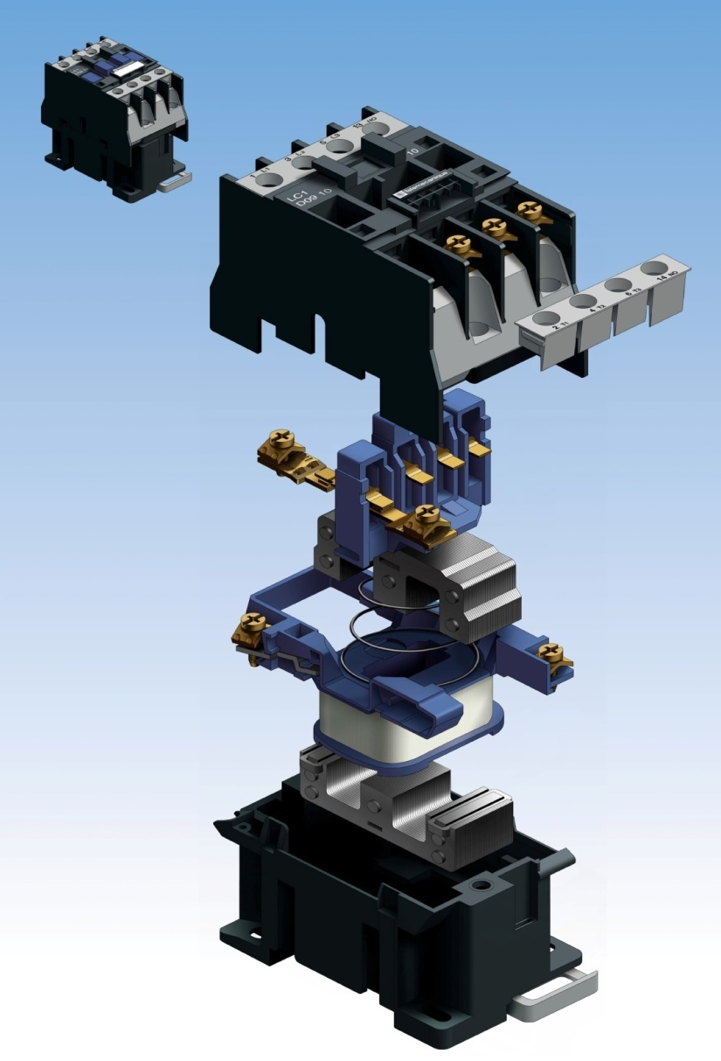
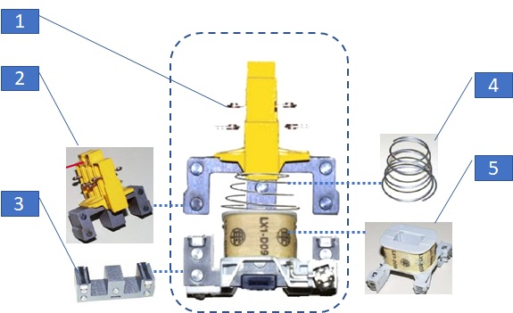
3- المكونات:
2- دارة مغناطيسية على شكل حرف E
3- دارة مغناطيسية على شكل حرف I
4- نابض الإرجاع
5- وشيعة الملامس

Slide 16
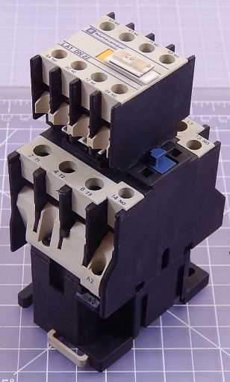
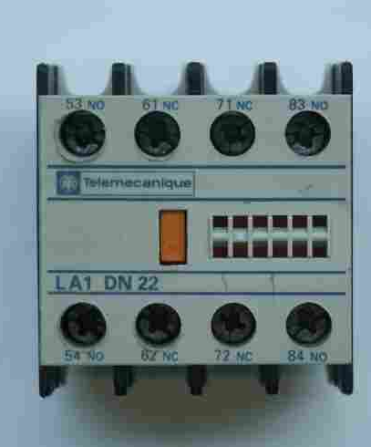
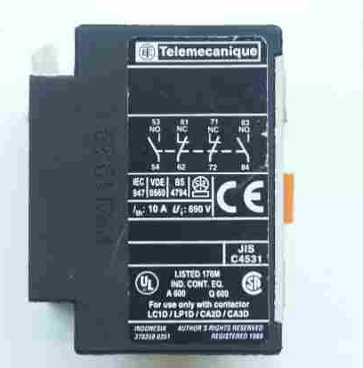
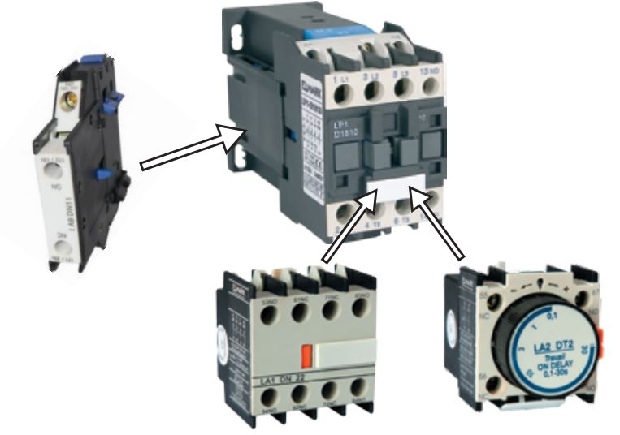
4ـ الملامسات الإضافية :
تعريف : عندما لا يكفي عدد أقطاب الملامس في دارة معينة ما فإننا نحتاج إلى أقطاب إضافية لدلك نستعمل الملامسات الإضافية.
2 NC : زر مغلق
2 NO : زر مفتوح
للربط مع الملامس الأساسي
مرجع الملامس الإضافي
ملامس Contacteur
علبة تشغيل / توقيف : Boite marche/arrêt
تماس إضافي
شاهد
ملامس مؤقت
Contacteur Temporaire
زر التشغيل
زر الايقاف
ملامس إضافي
Contacteur auxiliaire

Slide 17
اضغط وانتظر
5ـ التحكم في محرك ذو تيار متناوب ~ 3
ـ اتجاه واحد للدوران.
24V
F1
S2
KM
M
1ـ التحكم بواسطة زر ضاغط.
0
0
0
1
1
1
S2
3x380V
0
0
0
L1 L2 L3
..المحرك يتوقف بمجرد رفع يدي عن الزر ...
KM1
M
... كيف اجعله يستمر في الدوران رغم رفع يدي عن الزر
24V
F1
الحــل
S2
KM
M
2ـ ماسة التغذية الذاتية.
0
0
0
1
1
1
S2
KM11
3x380V
0
1
1
L1 L2 L3
KM1
M

Slide 18
اضغط وانتظر
S2
KM
M
0
0
0
..المحرك لا يتوقف ويستمر في الدوران....
1
1
1
0
1
1
... كيف اجعله يتوقف عن الدوران رغم رفع يدي عن الزر
3 ـ زر الإيقاف.
24V
F1
الحــل
S1
S2
KM1
M
0
0
0
S2
3x380V
1
1
1
L1 L2 L3
0
1
1
S1
KM1
M
KM
1
0
0
M

Slide 19
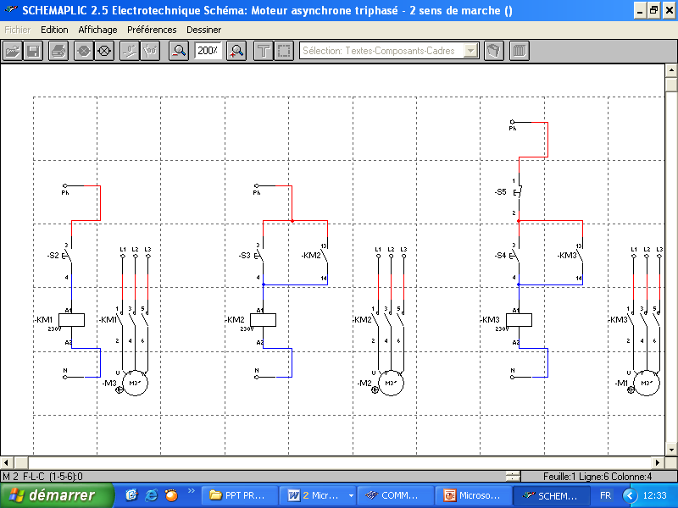
زر الايقاف
ماسة التغذية الذاتية
زر التحكم

Slide 20
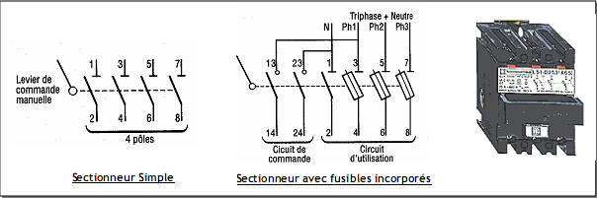
اضغط وانتظر
L1
L2
L3
..المحركات تشتغل كلها..
سأقطع التغذية لكي أصلحه...لكن ستتوقف
جميع المحركات!!
KM1
KM2
KM3
..لقد تعطل هذا المحرك ..
... سأعزل المحرك وحده عن التغذية واترك بقية المحركات تشتغل وهذا بواسطة.....
الحــل
4 ـ القاطع العازل :
هو جهاز كهربائي يسمح بعزل دارة المحرك عن شبكة التغذية ولا يجب أن يفتح والمحرك تحت التوتر (يشتغل).
تعريف :
عتلة ذات
تحكم يدوي
دارة التحكم
دارة الاستطاعة
قاطع عازل عادي
قاطع عازل حامل منصهرات

Slide 21
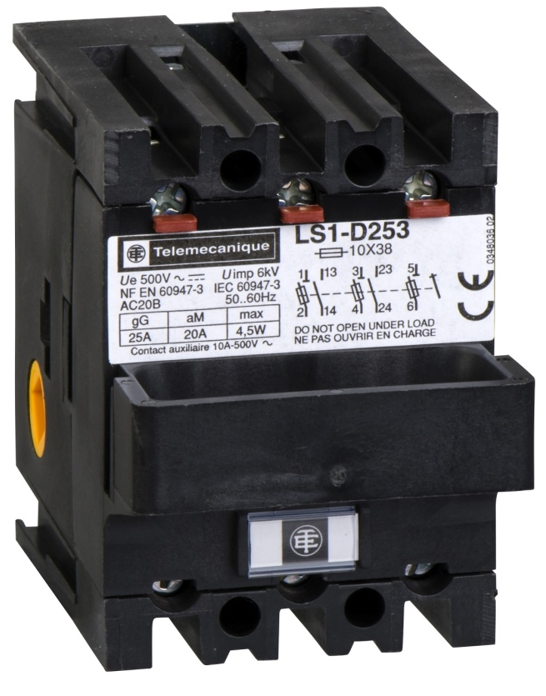
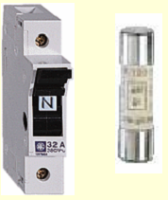
دارة الاستطاعة
دارة التحكم
1
3
5
13
23
Q1
2
4
6
14
24
1
13
3
23
5
Q1
2
14
4
24
6
5 ـ حامل المنصهر : Porte fusible

Slide 22
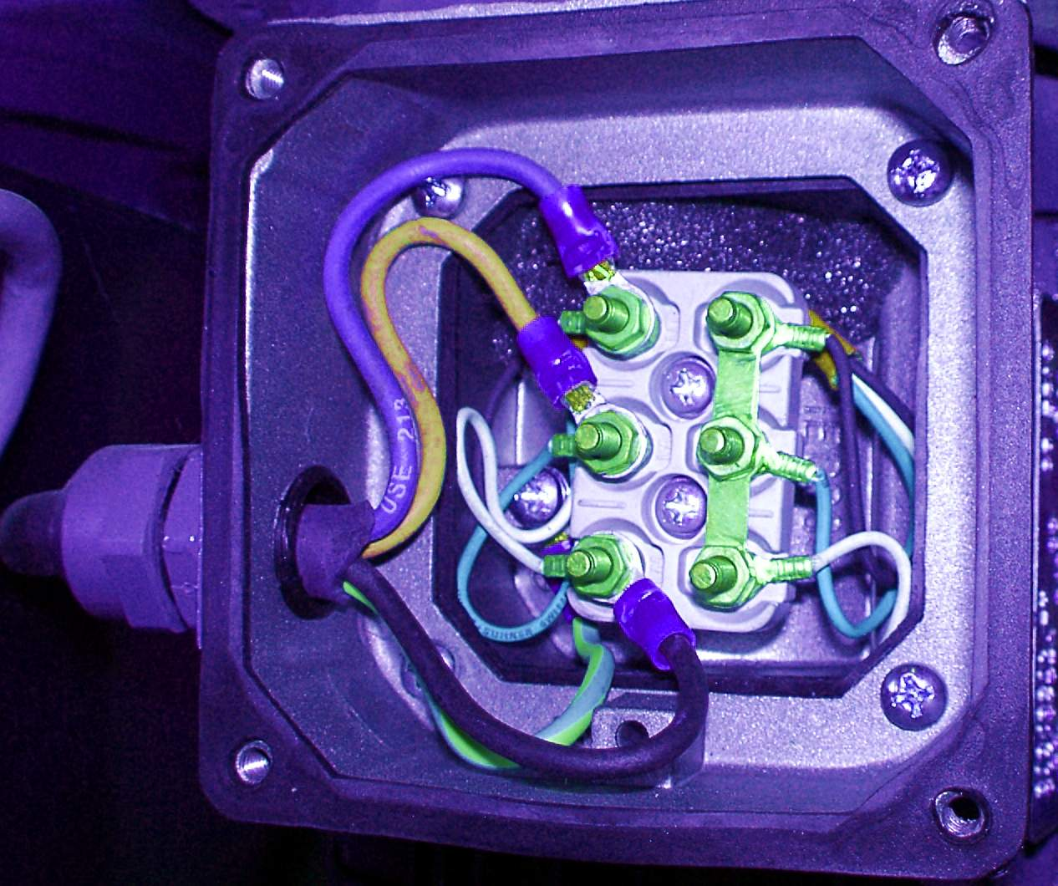

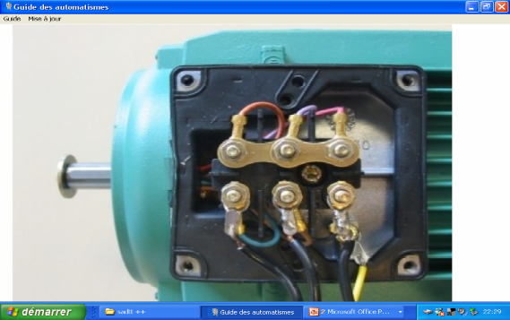
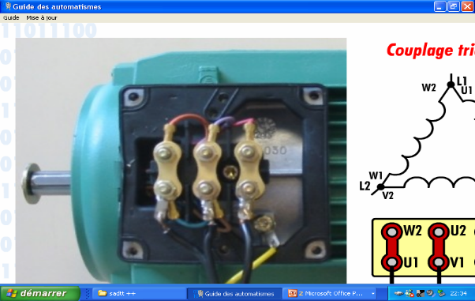
6 ـ إقران وشائع المحرك :
L3
W1
W2
لوحة أقطاب المحرك:
L2
V1
V2
U1
U2
L1
وشائع المحرك
U1
V1
W1
U2
V2
W2
إقران نجمي Y
إقران مثلثي Δ

Slide 23
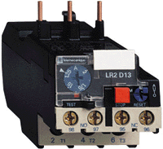
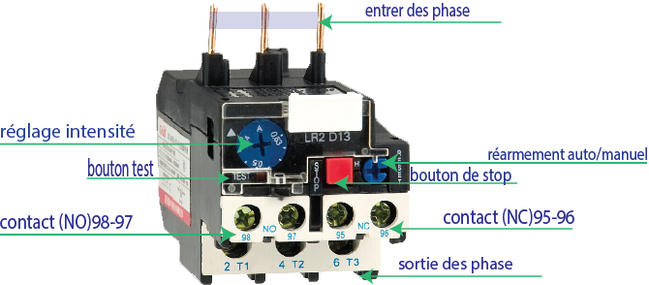
7 ـ المرحل الحراري : Relais thermique
1- تعريف : هو جهاز كهربائي مخصص لحماية المحركات من زيادة التيار.
97
95
1/L1
3/L2
5/L3
F1
2- الرمز :
2/T1
4/T2
6/T3
98
96
1/L1
3/L2
5/L3
2/T1
4/T2
6/T3
Fonction:
Les relais tripolaires de protection thermique sont destinés
à la protection des circuits et des moteurs alternatifs
contre les surcharges, les coupures de phases, les démarrages
trop longs et les calages prolongés du moteur.

Slide 24
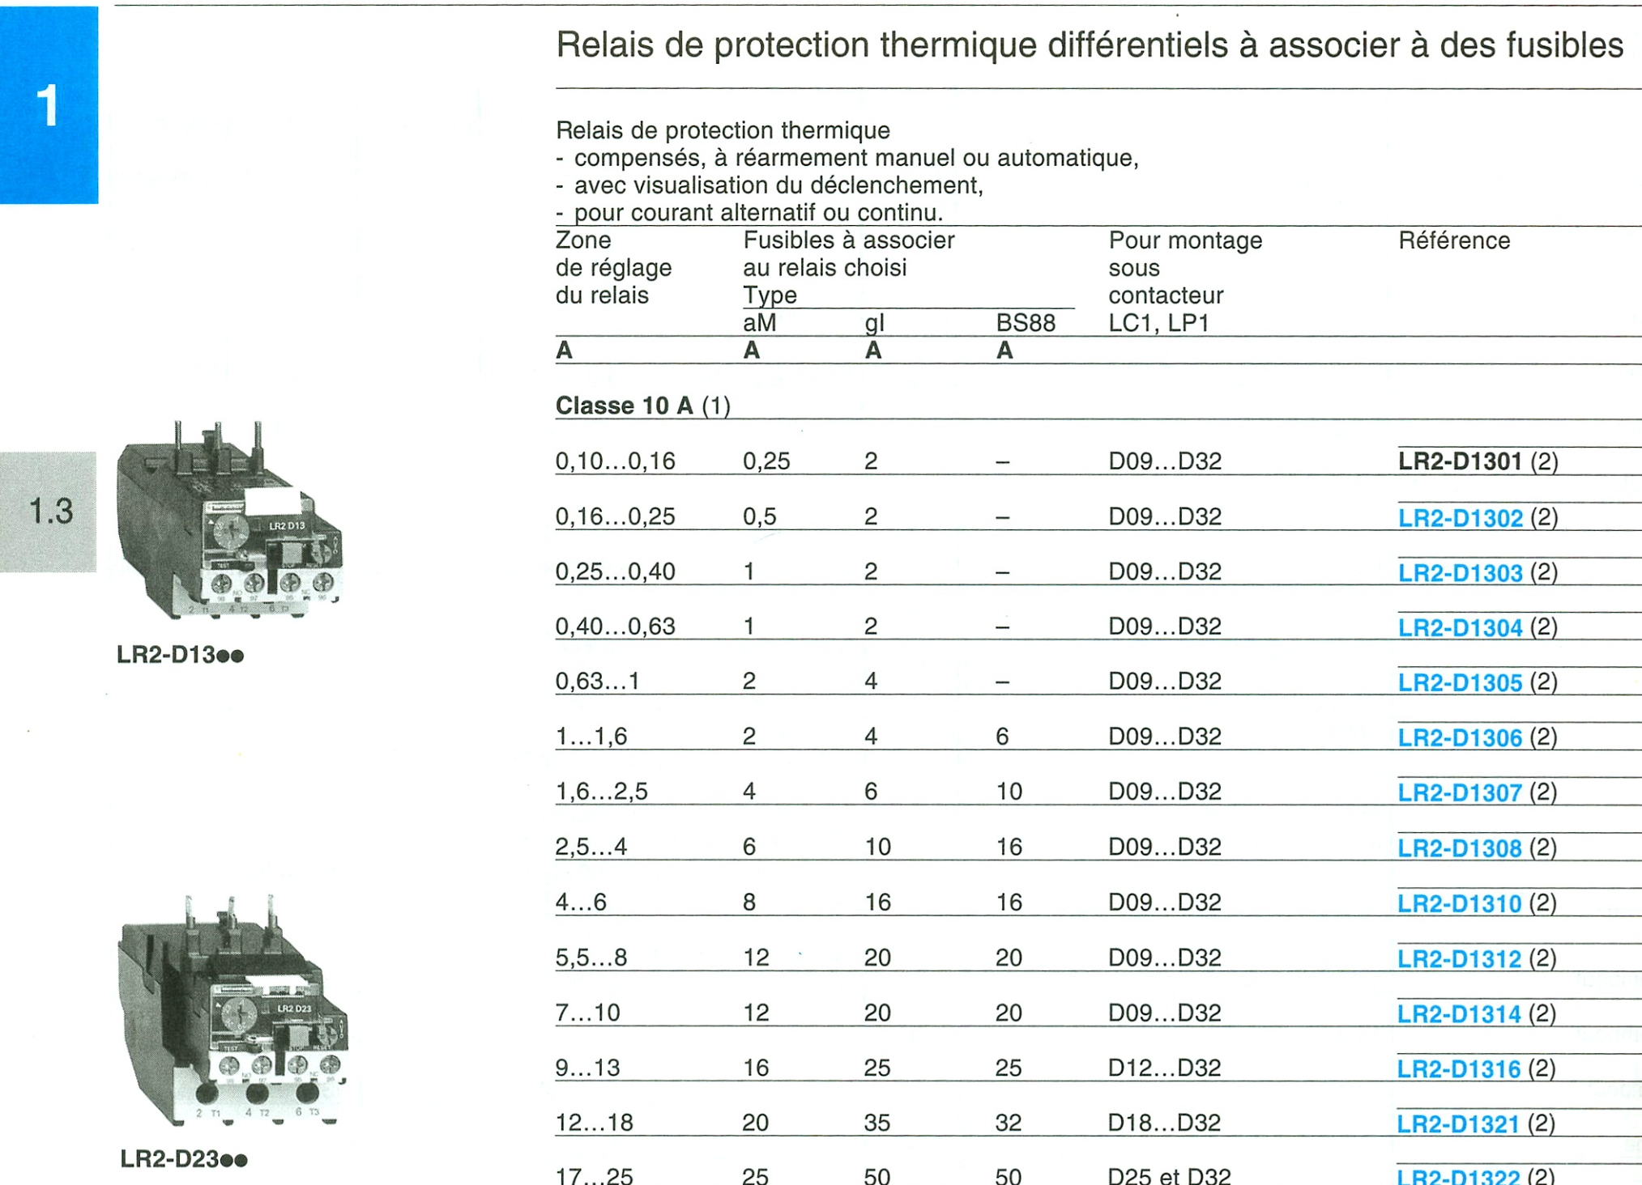

Slide 25
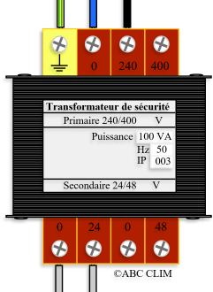
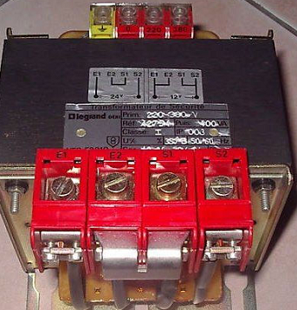
24V
..وشيعة الملامس تتغذى بتوتر منخفض 24V
F1
380V
... لكن التغذية المتوفرة لدي 380V فقط فما الحل ؟؟؟؟
S2
L1 L2 L3
KM
الحــل
M
هو جهاز كهربائي يسمح بخفض التوتر.
8 ـ المحول الخافض:
380V
الرمز:
380V
24V
24V
12V

Slide 26
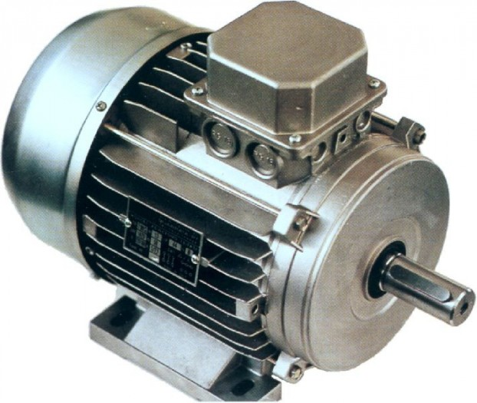
اضغط وانتظر
.. انه ثقيل ...لا استطيع
أن ارفعه إلى الأعلى
طرح الإشكال:
1 2 3
... لقد وجدت الحل!!!! يجب أن استعمل آلة رفع (محرك)
I= 3.5A
V=380V
M1
M1

Slide 27
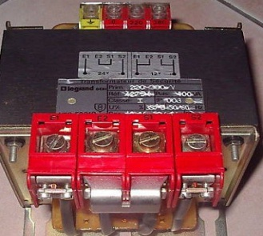


اضغط وانتظر
9ـ التحكم في محرك ذو تيار متناوب ~ 3
ـ اتجاه واحد للدوران.
3x380V
L1 L2 L3
T
القاطع العازل.
دوره عزل الدارة.
مرجع:
380V
24V
LS1-D2531
Q
Q
F2
الملامس.
دوره غلق الدارة.
مرجع:
دارة الاستطاعة
S1
LC-D09
KM1
دارة التحكم
KM11
F2
S2
المرحل الحراري.
دوره حماية المحرك.
مرجع:
LR2-D1308
A1
KM1
M
المحرك.
دوره تحويل ط الكهربائية إلى ط ميكانيكية.
مرجع:
A2
مبدأ التشغيل :
1 ـ غلق القاطع العازل Q يدويا .
1.5kW
2 ـ الضغط على الزر الضاغط S2 .
3 ـ تتمغنط الوشيعة KM1 فتغلق نفس الوقت :
ـ الماسات KM1 في دارة الاستطاعة وبالتالي يدور المحرك.
ـ الماسات KM11 في دارة التحكم وبالتالي يستمر المحرك في الدوران بفعل ماسة التغذية الذاتية.
4 ـ الضغط على الزر الضاغط S1 لتوقيف المحرك.

Slide 28


Slide 29


Slide 30


Slide 31

اضغط وانتظر
طرح الإشكال:
1 2 3
هذا المحرك مخصص لرفع الإثقال إلى الأعلى
M1
I= 3.5A
V=380V
...ولكن إذا أردت إنزال هذا الثقل إلى الأسفل ..ماذا افعل
M1
M
M
.. لقد وجدت الحل!!!! يجب أن اقلب الاتجاه دوران المحرك وهذا بواسطة.....

Slide 32

اضغط وانتظر
10ـ التحكم في محرك ذو تيار متناوب ~3
ـ اتجاهين للدوران.
3x380V
L1 L2 L3
T
القاطع العازل.
دوره عزل الدارة.
مرجع:
380V
24V
LS1-D2531
Q
Q
F1
الملامس.
دوره غلق الدارة.
مرجع:
KM2
S1
LC-D09
KM1
S2
KM11
S3
KM21
المرحل الحراري.
دوره حماية المحرك.
مرجع:
F2
LR2-D1308
KM22
KM12
M
المحرك.
دوره تحويل ط الكهربائية الى ط ميكانيكية.
مرجع:
KM1
KM2
1.5kW
L1
L2
L3
L1
L2
L3
L1
L2
L3
L3
L2
L1
يتم قلب اتجاه دوران المحرك وذلك بقلب احد أطوار الثلاث لتغذية
L1
L2
L3
L1
L2
L3
L3
L2
L1
L1
L2
L3
M
M

Slide 33
مبدأ التشغيل :
1 ـ غلق القاطع العازل Q يدويا .
2 ـ الضغط على الزر الضاغط S2 .
3 ـ تتمغنط الوشيعة KM1 فتغلق في نفس الوقت:
ـ الماسات KM1 في دارة الاستطاعة وبالتالي يدور المحرك في الاتجاه الأمامي.
ـ الماسات KM11 في دارة التحكم وبالتالي يستمر المحرك في الدوران بفعل ماسة التغذية الذاتية.
4 ـ الضغط على الزر الضاغط S1 لتوقيف المحرك.
5 ـ الضغط على الزر الضاغط S3 .
6 ـ تتمغنط الوشيعة KM2 فتغلق نفس الوقت :
ـ الماسات KM1 في دارة الاستطاعة وبالتالي يدور المحرك في الاتجاه الخلفي.
ـ الماسات KM21 في دارة التحكم وبالتالي يستمر المحرك في الدوران بفعل ماسة التغذية الذاتية.

Slide 34
3X380V
L1 L2 L3
Q
V_{CC}=12V
U = 24V AC
1N4818
A1
DRL
KM1
V_{CC}=5V
A2
R_{B}
F2
بوابة منطقية
S
M

Slide 35


Slide 36


Slide 37


Slide 39


Slide 41


Slide 42

إقلاع مباشر –اتجاهين للدوران-
إقلاع مباشر –اتجاه واحد للدوران-

Slide 43

اضغط وانتظر

Slide 44
تمارين:
لدينا محرك M خصائصه كالتالي:
ـ توتر المحرك 220/380V.
ـ التيار الممتص من طرف المحرك هو : 3A .
1 ـ ارسم دارة الاستطاعة للمحرك إذا كان الإقلاع مباشر اتجاه واحد للدوران .
2ـ ألاجهزة الكهربائية: لديك وثيقة الصانع التالية .
Zone de réglage du
relais thermique
Fusible associer
Référence
Relais thermique
CONTACTEUR
LC1 LP1
Masse
aM
gG
AD
A
A
A
A
1 – 1.6
2
4
6
D09 – D32
LR2 D13 06
0.165
2.5 – 4
6
10
15
D09 – D32
LR2 D13 08
0.165
5.5 - 6
12
20
20
D09 – D32
LR2 D13 12
0.165
- عين كل من:
1ـ مجال ضبط المرحل الحراري .
2ـ نوع المنصهر المستعمل مع هذا المحرك ومعيار تياره.
3ـ مرجع الملامس.
4ـ مرجع المرحل الحراري الذي يمكنك استعماله مع محرك .
5ـ استنتج استطاعة هذا المحرك وفقا لوثيقة الصانع التالية.

Slide 45
Moteur
Contacteur
tripolaire
Relais thermique
Zone
de réglage
3 Fusible
Classe aM
Sectionneur
220/230V
380/400V
Référence
Référence
Calibre
Taille
Référence
KW
I(A)
KW
I(A)
A
A
–
–
0.37
1.03
LC-D09 LR2-D1306
1 - 1.6
2
4
4
6
6
8
12
12
16
20
25
25
40
40
40
63
10X38
LS1-D2531
–
–
0.55
1.6
LC-D09 LR2-D1306
1.25 - 2
10X38
LS1-D2531
0.37
1.8
0.75
2
LC-D09 LR2-D1307
1.6 - 2. 5
10X38
LS1-D2531
0.55
2.75
1.1
2.6
LC-D09 LR2-D1308
2. 5 - 4
10X38
LS1-D2531
0.75
3.5
1.5
3. 5
LC-D09 LR2-D1308
2. 5 - 4
10X38
LS1-D2531
1.1
4.4
2.2
5
LC-D09 LR2-D1310
4 - 6
10X38
LS1-D2531
1. 5
6.1
3
6.6
LC-D09 LR2-D1312
5. 5 - 8
10X38
LS1-D2531
2. 2
8.7
4
8. 5
LC-D09 LR2-D1314
7 - 10
10X38
LS1-D2531
3
11. 5
5. 5
11. 5
LC-D12 LR2-D1316
9 - 13
10X38
LS1-D2531
4
14. 5
7. 5
15. 5
LC-D18 LR2-D1321
12 - 18
10X38
LS1-D2531
–
–
9
18. 5
LC-D25 LR2-D1322
17 - 25
10X38
LS1-D2531
5. 5
2
11
22
LC-D25 LR2-D1322
17 - 25
10X38
LS1-D2531
7. 5
27
15
30
LC-D32 LR2-D2353
23 - 32
14X51
GK1-EK
–
–
15
30
LC-D32 LR2-D2355
28 - 36
14X51
GK1-EK
10
35
18. 5
37
LC-D40 LR2-D3355
30 - 40
28X58
GK1-EK
11
39
–
–
LC-D40 LR2-D3357
37 - 50
28X58
DK1-FB23

Slide 46


I =3A
2.5A < 3A < 4A
1– مجال ضبط المرحل الحراري .
Zone de réglage du
relais thermique
Fusible associer
Référence
Relais thermique
CONTACTEUR
LC1 LP1
Masse
aM
gG
AD
A
A
A
A
1 – 1.6
2
4
6
D09 – D32
LR2 D13 06
0.165
2.5 – 4
6
10
15
D09 – D32
LR2 D13 08
0.165
5.5 - 6
12
20
20
D09 – D32
LR2 D13 12
0.165
مجال ضبط المرحل الحراري (1 – 1.6)
I =3A
2.5A < 3A < 4A
2ـ نوع المنصهر المستعمل مع هذا المحرك ومعيار تياره.
Zone de réglage du
relais thermique
Fusible associer
Référence
Relais thermique
CONTACTEUR
LC1 LP1
Masse
aM
gG
AD
A
A
A
A
1 – 1.6
2
4
6
D09 – D32
LR2 D13 06
0.165
2.5 – 4
6
10
15
D09 – D32
LR2 D13 08
0.165
5.5 - 6
12
20
20
D09 – D32
LR2 D13 12
0.165

Slide 47
I =3A
2.5A < 3A < 4A
3– مرجع الملامس
Zone de réglage du
relais thermique
Fusible associer
Référence
Relais thermique
CONTACTEUR
LC1 LP1
Masse
aM
gG
AD
A
A
A
A
1 – 1.6
2
4
6
D09 – D32
LR2 D13 06
0.165
2.5 – 4
6
10
15
D09 – D32
LR2 D13 08
0.165
5.5 - 6
12
20
20
D09 – D32
LR2 D13 12
0.165
مرجع الملامس:
D32ـ LC1 D09
أو
LP1 D09 - D32
I =3A
2.5A < 3A < 4A
4– مرجع المرحل الحراري الذي يمكنك استعماله مع محرك .
Zone de réglage du
relais thermique
Fusible associer
Référence
Relais thermique
CONTACTEUR
LC1 LP1
Masse
aM
gG
AD
A
A
A
A
1 – 1.6
2
4
6
D09 – D32
LR2 D13 06
0.165
2.5 – 4
6
10
15
D09 – D32
LR2 D13 08
0.165
5.5 - 6
12
20
20
D09 – D32
LR2 D13 12
0.165

Slide 48
5ـ استنتج استطاعة هذا المحرك وفقا لوثيقة الصانع التالية.
Moteur
Contacteur
tripolaire
Relais thermique
Zone
de réglage
3 Fusible
Classe aM
Sectionneur
220/230V
380/400V
Référence
Référence
Calibre
Taille
Référence
KW
I(A)
KW
I(A)
A
A
–
–
0.37
1.03
LC-D09 LR2-D1306
1 - 1.6
2
4
4
6
6
8
12
12
16
20
25
25
40
40
40
63
10X38
LS1-D2531
–
–
0.55
1.6
LC-D09 LR2-D1306
1.25 - 2
10X38
LS1-D2531
0.37
1.8
0.75
2
LC-D09 LR2-D1307
1.6 - 2. 5
10X38
LS1-D2531
0.55
2.75
1.1
2.6
LC-D09 LR2-D1308
2. 5 - 4
10X38
LS1-D2531
0.75
3.5
1.5
3. 5
LC-D09 LR2-D1308
2. 5 - 4
10X38
LS1-D2531
1.1
4.4
2.2
5
LC-D09 LR2-D1310
4 - 6
10X38
LS1-D2531
1. 5
6.1
3
6.6
LC-D09 LR2-D1312
5. 5 - 8
10X38
LS1-D2531
2. 2
8.7
4
8. 5
LC-D09 LR2-D1314
7 - 10
10X38
LS1-D2531
3
11. 5
5. 5
11. 5
LC-D12 LR2-D1316
9 - 13
10X38
LS1-D2531
4
14. 5
7. 5
15. 5
LC-D18 LR2-D1321
12 - 18
10X38
LS1-D2531
–
–
9
18. 5
LC-D25 LR2-D1322
17 - 25
10X38
LS1-D2531
5. 5
2
11
22
LC-D25 LR2-D1322
17 - 25
10X38
LS1-D2531
7. 5
27
15
30
LC-D32 LR2-D2353
23 - 32
14X51
GK1-EK
–
–
15
30
LC-D32 LR2-D2355
28 - 36
14X51
GK1-EK
10
35
18. 5
37
LC-D40 LR2-D3355
30 - 40
28X58
GK1-EK
11
39
–
–
LC-D40 LR2-D3357
37 - 50
28X58
DK1-FB23

Slide 49





Zone de réglage du
relais thermique
Fusible associer
Référence
Relais thermique
CONTACTEUR
LC1 LP1
Masse
aM
gG
AD
A
A
A
A
1 – 1.6
2
4
6
D09 – D32
LR2 D13 06
0.165
2.5 – 4
6
10
15
D09 – D32
LR2 D13 08
0.165
5.5 - 6
12
20
20
D09 – D32
LR2 D13 12
0.165

Slide 50
Moteur
Contacteur
tripolaire
Relais thermique
Zone
de réglage
3 Fusible
Classe aM
Sectionneur
220/230V
380/400V
Référence
Référence
Calibre
Taille
Référence
KW
I(A)
KW
I(A)
A
A
–
–
0.37
1.03
LC-D09 LR2-D1306
1 - 1.6
2
4
4
6
6
8
12
12
16
20
25
25
40
40
40
63
10X38
LS1-D2531
–
–
0.55
1.6
LC-D09 LR2-D1306
1.25 - 2
10X38
LS1-D2531
0.37
1.8
0.75
2
LC-D09 LR2-D1307
1.6 - 2. 5
10X38
LS1-D2531
0.55
2.75
1.1
2.6
LC-D09 LR2-D1308
2. 5 - 4
10X38
LS1-D2531
0.75
3.5
1.5
3. 5
LC-D09 LR2-D1308
2. 5 - 4
10X38
LS1-D2531
1.1
4.4
2.2
5
LC-D09 LR2-D1310
4 - 6
10X38
LS1-D2531
1. 5
6.1
3
6.6
LC-D09 LR2-D1312
5. 5 - 8
10X38
LS1-D2531
2. 2
8.7
4
8. 5
LC-D09 LR2-D1314
7 - 10
10X38
LS1-D2531
3
11. 5
5. 5
11. 5
LC-D12 LR2-D1316
9 - 13
10X38
LS1-D2531
4
14. 5
7. 5
15. 5
LC-D18 LR2-D1321
12 - 18
10X38
LS1-D2531
–
–
9
18. 5
LC-D25 LR2-D1322
17 - 25
10X38
LS1-D2531
5. 5
2
11
22
LC-D25 LR2-D1322
17 - 25
10X38
LS1-D2531
7. 5
27
15
30
LC-D32 LR2-D2353
23 - 32
14X51
GK1-EK
–
–
15
30
LC-D32 LR2-D2355
28 - 36
14X51
GK1-EK
10
35
18. 5
37
LC-D40 LR2-D3355
30 - 40
28X58
GK1-EK
11
39
–
–
LC-D40 LR2-D3357
37 - 50
28X58
DK1-FB23

Slide 51








ـ نريد التحكم في فتح وغلق باب مستودع خاص بالسيارات.
تمارين:
دفتر الشروط:
اضغط وانتظر
1ـ محرك M ثلاثي الأطوار(2.2KW) يتحكم في فتح وغلق الباب.
CP
2ـ زر ضاغط S₂ يتحكم في فتح الباب(زر التشغيل).
3ـ زر ضاغط S₃ يتحكم في غلق الباب(زر التشغيل).
4ـ زر ضاغط S₁ يتحكم في توقيف التشغيل (زر التوقيف).
CF2
CF1
5ـ ملتقط نهاية الشوط CF1 خاص بنهاية الفتح.
6ـ ملتقط نهاية الشوط CF2 خاص بنهاية الغلق.
7ـ ملتقط خلية كهروضوئية CP يدل على وجود السيارة.
8ـ مصباحين شاهدين H1 و H2 على فتح وغلق الباب.
1 2 3
H2
H1
M
S₃
1-أعط التصميم الكهربائي المناسب لذلك.
2- اختر الأجهزة الكهربائية المناسبة إذا كانت استطاعة المحرك M تقدر بـ 2.2KW حسب وثيقة الصانع.
S₂
S₁

Slide 52
Moteur
Contacteur
tripolaire
Relais thermique
Zone
de réglage
3 Fusible
Classe aM
Sectionneur
220/230V
380/400V
Référence
Référence
Calibre
Taille
Référence
KW
I(A)
KW
I(A)
A
A
–
–
0.37
1.03
LC-D09 LR2-D1306
1 - 1.6
2
4
4
6
6
8
12
12
16
20
25
25
40
40
40
63
10X38
LS1-D2531
–
–
0.55
1.6
LC-D09 LR2-D1306
1.25 - 2
10X38
LS1-D2531
0.37
1.8
0.75
2
LC-D09 LR2-D1307
1.6 - 2. 5
10X38
LS1-D2531
0.55
2.75
1.1
2.6
LC-D09 LR2-D1308
2. 5 - 4
10X38
LS1-D2531
0.75
3.5
1.5
3. 5
LC-D09 LR2-D1308
2. 5 - 4
10X38
LS1-D2531
1.1
4.4
2.2
5
LC-D09 LR2-D1310
4 - 6
10X38
LS1-D2531
1. 5
6.1
3
6.6
LC-D09 LR2-D1312
5. 5 - 8
10X38
LS1-D2531
2. 2
8.7
4
8. 5
LC-D09 LR2-D1314
7 - 10
10X38
LS1-D2531
3
11. 5
5. 5
11. 5
LC-D12 LR2-D1316
9 - 13
10X38
LS1-D2531
4
14. 5
7. 5
15. 5
LC-D18 LR2-D1321
12 - 18
10X38
LS1-D2531
–
–
9
18. 5
LC-D25 LR2-D1322
17 - 25
10X38
LS1-D2531
5. 5
2
11
22
LC-D25 LR2-D1322
17 - 25
10X38
LS1-D2531
7. 5
27
15
30
LC-D32 LR2-D2353
23 - 32
14X51
GK1-EK
–
–
15
30
LC-D32 LR2-D2355
28 - 36
14X51
GK1-EK
10
35
18. 5
37
LC-D40 LR2-D3355
30 - 40
28X58
GK1-EK
11
39
–
–
LC-D40 LR2-D3357
37 - 50
28X58
DK1-FB23

Slide 53
التصميم الكهربائي.
L1 L2 L3
T
القاطع العازل.
دوره عزل الدارة.
مرجع:
380V
24V
LS1-D2531
Q
Q
F1
الملامس.
دوره غلق الدارة.
مرجع:
KM2
S1
LC-D09
KM1
S2
KM11
S3
KM21
المرحل الحراري.
دوره حماية المحرك.
مرجع:
F2
LR2-D1310
KM22
KM12
M
CF1
CF2
المحرك.
دوره تحويل ط الكهربائية الى ط ميكانيكية.
مرجع:
CP
2.2kW
H1
H2
: مغلق في حالة الراحةCF1
KM1
KM2
: مغلق في حالة الراحةCF2

Slide 54
Moteur
Contacteur
tripolaire
Relais thermique
Zone
de réglage
3 Fusible
Classe aM
Sectionneur
220/230V
380/400V
Référence
Référence
Calibre
Taille
Référence
KW
I(A)
KW
I(A)
A
A
–
–
0.37
1.03
LC-D09 LR2-D1306
1 - 1.6
2
4
4
6
6
8
12
12
16
20
25
25
40
40
40
63
10X38
LS1-D2531
–
–
0.55
1.6
LC-D09 LR2-D1306
1.25 - 2
10X38
LS1-D2531
0.37
1.8
0.75
2
LC-D09 LR2-D1307
1.6 - 2. 5
10X38
LS1-D2531
0.55
2.75
1.1
2.6
LC-D09 LR2-D1308
2. 5 - 4
10X38
LS1-D2531
0.75
3.5
1.5
3. 5
LC-D09 LR2-D1308
2. 5 - 4
10X38
LS1-D2531
1.1
4.4
2.2
5
LC-D09 LR2-D1310
4 - 6
10X38
LS1-D2531
1. 5
6.1
3
6.6
LC-D09 LR2-D1312
5. 5 - 8
10X38
LS1-D2531
2. 2
8.7
4
8. 5
LC-D09 LR2-D1314
7 - 10
10X38
LS1-D2531
3
11. 5
5. 5
11. 5
LC-D12 LR2-D1316
9 - 13
10X38
LS1-D2531
4
14. 5
7. 5
15. 5
LC-D18 LR2-D1321
12 - 18
10X38
LS1-D2531
–
–
9
18. 5
LC-D25 LR2-D1322
17 - 25
10X38
LS1-D2531
5. 5
2
11
22
LC-D25 LR2-D1322
17 - 25
10X38
LS1-D2531
7. 5
27
15
30
LC-D32 LR2-D2353
23 - 32
14X51
GK1-EK
–
–
15
30
LC-D32 LR2-D2355
28 - 36
14X51
GK1-EK
10
35
18. 5
37
LC-D40 LR2-D3355
30 - 40
28X58
GK1-EK
11
39
–
–
LC-D40 LR2-D3357
37 - 50
28X58
DK1-FB23

Slide 55

Chois de contacteur اختيار الملامس
1- Tension nominale d'emploi Ue التوتر الاسمي للاستعمال
2- Courant nominal d'emploi Ie التيار الاسمي للاستعمال
3- Pouvoir de coupure قدرة القطع

Slide 56


Slide 57
Moteur
Contacteur
tripolaire
Relais thermique
Zone
de réglage
3 Fusible
Classe aM
Sectionneur
220/230V
380/400V
Référence
Référence
Calibre
Taille
Référence
KW
I(A)
KW
I(A)
A
A
–
–
0.37
1.03
LC-D09 LR2-D1306
1 - 1.6
2
4
4
6
6
8
12
12
16
20
25
25
40
40
40
63
10X38
LS1-D2531
–
–
0.55
1.6
LC-D09 LR2-D1306
1.25 - 2
10X38
LS1-D2531
0.37
1.8
0.75
2
LC-D09 LR2-D1307
1.6 - 2. 5
10X38
LS1-D2531
0.55
2.75
1.1
2.6
LC-D09 LR2-D1308
2. 5 - 4
10X38
LS1-D2531
0.75
3.5
1.5
3. 5
LC-D09 LR2-D1308
2. 5 - 4
10X38
LS1-D2531
1.1
4.4
2.2
5
LC-D09 LR2-D1310
4 - 6
10X38
LS1-D2531
1. 5
6.1
3
6.6
LC-D09 LR2-D1312
5. 5 - 8
10X38
LS1-D2531
2. 2
8.7
4
8. 5
LC-D09 LR2-D1314
7 - 10
10X38
LS1-D2531
3
11. 5
5. 5
11. 5
LC-D12 LR2-D1316
9 - 13
10X38
LS1-D2531
4
14. 5
7. 5
15. 5
LC-D18 LR2-D1321
12 - 18
10X38
LS1-D2531
–
–
9
18. 5
LC-D25 LR2-D1322
17 - 25
10X38
LS1-D2531
5. 5
2
11
22
LC-D25 LR2-D1322
17 - 25
10X38
LS1-D2531
7. 5
27
15
30
LC-D32 LR2-D2353
23 - 32
14X51
GK1-EK
–
–
15
30
LC-D32 LR2-D2355
28 - 36
14X51
GK1-EK
10
35
18. 5
37
LC-D40 LR2-D3355
30 - 40
28X58
GK1-EK
11
39
–
–
LC-D40 LR2-D3357
37 - 50
28X58
DK1-FB23

Slide 58


Slide 59


